Slide 1
TAHAP PENCATATAN

Slide 2
Tujuan Pembelajaran
Dengan mempelajari bab ini, diharapkan mampu:
menjelaskan tahap pencatatan akuntansi pada perusahaan jasa,
2

Slide 3
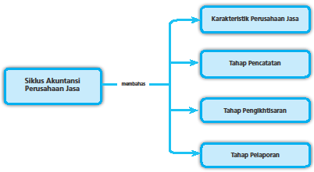
PETA KONSEP
EKONOMI
untuk SMA dan MA Jilid 3
3

Slide 4
TAHAP PENCATATAN
TRANSAKSI
BUKTI TRANSAKSI
JURNAL
BUKU BESAR
PERISTIWA TRANSAKSI
PEMBUATAN/PENERIMAAN BUKTI TRANSAKSI
PENCATATAN DALAM JURNAL
POSTING KE BUKU BESAR

Slide 5
Jurnal Umum
1. Pengertian Jurnal Umum
Jurnal umum merupakan media dalam proses akuntansi untuk menampung akun-akun transaksi.
2. Fungsi Jurnal Umum
Fungsi Pencatatan
Fungsi Historis
Fungsi Analisis
Fungsi Instruktif
Fungsi Informatif
EKONOMI
untuk SMA dan MA Jilid 3
5

Slide 6
Pengertian Jurnal dan Fungsinya
Jurnal adalah alat untuk mencatat transaksi perusahaan yang dilakukan secara kronologis dengan menunjukkan rekening yang harus didebit dan kredit beserta jumlah rupiah nya masing-masing

Slide 7
Apa itu Jurnal Umum?
Jurnal umum digunakan untuk mencatat dan meringkas setiap transaksi yang dilakukan perusahaan.
Bentuk jurnal umum
Tanggal | Akun/Keterangan | Ref | Debit | Kredit

Slide 8
Jurnal memiliki fungsi sebagai berikut:
Fungsi Historis artinya pencatatan bukti transaksi dilakukan secara kronologis
Fungsi Mencatat artinya semua transaksi harus dicatat dalam buku jurnal, jangan sampai ada yang ketinggalan.
Fungsi Analisis, artinya pencatatan dalam jurnal merupakan hasil analisis transaksi berupa pendebitan yang pengkreditan akun-akun yang terpengaruh berikut jumlahnya.
Fungsi Instruktif. Artinya catatan dalam jurnal merupakan perintah untuk mendebit dan mengkredit akun buku besar sesuai dengan catatan dalam buku jurnal.
Fungsi Informatif, artinya dalam jurnal memberikan penjelasan mengenai transaksi yang terjadi.

Slide 9
3. Bentuk Jurnal Umum
4. Langkah-Langkah Pembuatan Jurnal Umum
Langkah 1 Catatlah tanggal transaksi pada kolom Tanggal sesuai dengan tanggal yang tercantum pada bukti transaksi.
Langkah 2 Isilah kolom Kode Bukti Pembukuan dengan nomor bukti transaksi.
Langkah 3 Pada kolom Akun/Keterangan, tuliskan nama akun-akun yang mengalami perubahan akibat transaksi.
Langkah 4 Isilah kolom Debet dan Kredit sesuai dengan nilai transaksinya.

Slide 10
Contoh Kasus
Pada Tanggal 1 April 1995 Ali memulai perusahaannya sebagai agen real astate dengan menyetor uang tunai pribadinya sebanyak Rp. 30.000.000,- kedalam kas perusahaannya itu.
Pada tanggal 5 April perusahaan Ali membeli dengan tunai sebidang tanah dengan harga Rp. 8.000.000
Pada tanggal 15 April perusahaan Ali membeli dari Tn. Sati sebuah gedung dengan harga Rp. 14.000.000 sebanyak Rp. 5.000.000 dibayar dengan Tunai dan sisanya (Rp. 9.000.000) akan dibayar kemudian.
Pada tangal 20 April perusahaan Ali menjual dengan kredit sebahagian dari tanahnya dengan harga sebesar Rp. 2.000.000,-
Pada tanggal 23 April perusahaan Ali membeli Perlengkapan Kantor dengan Kredit dari firma Jaya dengan harga Rp. 1.500.000
Pada tangal 25 April perusahaan Ali menerima komisi berupa uang tunai atas jasanya sebanyak Rp. 3.000.000
Pada tanggal 30 April perusahan Ali membayar gaji para karyawannya sebanyak Rp. 500.000
Pada tanggal 30 April Ali mengambil uang sebanyak Rp. 1.000.000 dari perusahaan untuk keperluan Privenya (Pribadinya)
Pada Tanggal 30 April Perlengkapan Kantor yang tersisa tinggal Rp. 500.000

Slide 11
J
U
R
N
A
L
U
M
U
M

Slide 12
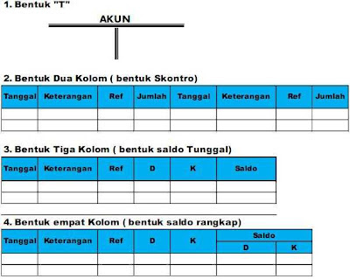
Buku Besar
Buku besar merupakan buku yang berisi kumpulan akun dan disusun
secara berurutan berdasarkan kode akun sehingga mudah ditemukan
ketika diperlukan.
Langkah-langkah yang harus dilakukan dalam proses posting.
Ambil atau siapkan akun sesuai dengan instruksi jurnal;
Catat tanggal di jurnal pada lajur tanggal akun;
Posting akun jurnal ke dalam buku besar;
Catat keterangan jurnal pada lajur keterangan akun;
Setelah selesai, catat kode akun di lajur ref jurnal dan halaman jurnal dicatat di lajur ref buku besar. Tahap ini disebut cross indexing.

Slide 13
TERIMA KASIH

